Slide 1
Splay树及其应用
Yali 朱全民

Slide 2
二叉查找树
二叉查找树(Binary Search Tree) 可以被用来表示有序集合、建立索引或优先队列等。
最坏情况下，作用于二叉查找树上的基本操作的时间复杂度，可能达到O(n)。
某些二叉查找树的变形，基本操作在最坏情况下性能依然很好，如红黑树、AVL树等。

Slide 3
Splay 树
Splay树是二叉查找树的改进。
对Splay树的操作的均摊复杂度是O(log₂n)。
Splay树与二叉查找树一样，也具有有序性。
即Splay树中的每一个节点x都满足：该节点左子树中的每一个元素都小于x，而其右子树中的每一个元素都大于x。
Splay树的核心思想就是通过Splay操作进行自我调整，从而获得平摊较低的时间复杂度。

Slide 4
Splay操作
Splay操作是在保持Splay树有序性的前提下，通过一系列旋转操作将树中的元素x调整至树的根部的操作(Zig:右旋,Zag:左旋)。
在旋转的过程中，要分三种情况分别处理：
1)Zig 或 Zag
2)Zig-Zig 或 Zag-Zag
3)Zig-Zag 或 Zag-Zig

Slide 5
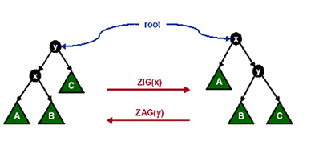
Splay操作 情况1
Zig或Zag操作：
节点x的父节点y是根节点。

Slide 6
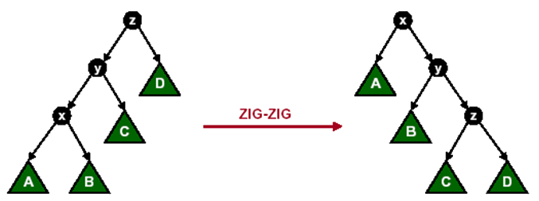
Splay操作 情况2
Zig-Zig或Zag-Zag操作：
节点x的父节点y不是根节点，且x与y同时是各自父节点的左孩子或者同时是各自父节点的右孩子。

Slide 7
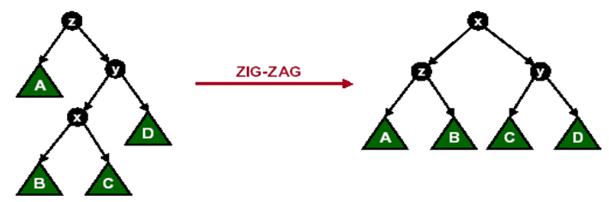
Spaly操作 情况3
Zig-Zag或Zag-Zig操作：
节点x的父节点y不是根节点，x与y中一个是其父节点的左孩子而另一个是其父节点的右孩子。

Slide 8
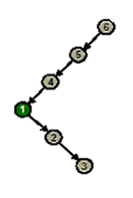
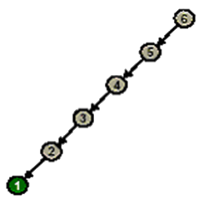
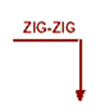

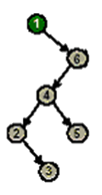
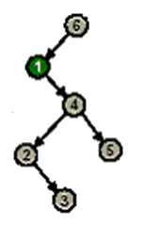

Splay操作举例
Splay(1,S)

Slide 9
Spaly树基本操作
查找：与二叉排序树查找类似，只是查找结束后要将找到的元素通过Splay操作旋转到根。
插入：用查找过程找到要插入的位置，进行插入。然后将新元素旋转到根。
删除：首先在树中找到要删除的元素，将他转到根节点并删去，这样原来的树就分裂成了两棵树，然后将左子树中拥有最大关键字的那一个元素转到根，由于它是左子树中的最大元素，所以他不存在有儿子，这样只要把原来的右子树作为他的右子树，就重新合并成了一棵树。
可见在Splay树的基本操作中，处处要用到Splay旋转操作！

Slide 10
例一 Pet（湖南省省队选拔赛）
宠物收养场提供两种服务：收养被离弃的宠物与让新的主人领养宠物。每个宠物有不相同的特点值。领养人所希望的特点值也不相同。如果领养人/遗弃宠物过多，则当前来的宠物/领养人选择离其特点值最近的（如果有两个特点值与其同样接近，则选择较小的）领养人/宠物，被领养/领养。并且纪录两个特点值的差值。
输入N条请求(X,Y)，X=0表示宠物;X=1表示领养人，Y为特征值。
任务是计算所有差值的和。
（N<=80000，等待的宠物/领养者数M<=10000）

Slide 11
例一 Pet
我们先用最普通的数组记录过多的宠物/领养人。
查找：需要检索整个数组，复杂度为O(M)
删除：删除指定元素之后，需要成批移动主轴元素，时间复杂度也为O(M)
这样最坏情况下时间复杂度为O(NM)， 是不可取的。

Slide 12
例一 Pet
对宠物/领养人过多的情况下，我们建立一颗排序二叉树，并记录其属性Sign（宠物/领养人）。
对于命令(X,Y)，如果树为空或者X=Sign，则将其插入，并令Sign=x；
否则在树中查找符合要求的结点，记录特征值之差，并将其删除。（注意无论树的属性是0或1,相对进行的操作是相同的）
普通的排序二叉树在最坏情况下时间复杂度也是O(NM) 。我们可以应用较高效的排序二叉树，例如AVL树（平衡二叉树）或者Splay树。

Slide 13
例一 Pet
AVL树引入平衡因子的概念，使得整棵排序二叉树严格平衡，时间复杂度严格为O(nlogm)。但是其编程复杂度很高。
Splay树通过Splay旋转操作，使得分摊时间复杂度为O(nlogm)，虽然常系数较AVL树相比大。但是操作简便，编程复杂度较低。
在考场上我们要综合考虑各方面的因素，合理的选择数据结构。

Slide 14
例二 郁闷的出纳员(NOI2004)
你是一个公司出纳员，需要处理n条下面的命令：
此外，如果某个员工的工资低于最低工资下界Min，他就会立刻离开公司。
现在请你写一个程序完成这个工资统计的工作。
名称 | 格式 | 作用
I命令 | I_k | 新建一个工资档案，初始工资为k。
A命令 | A_k | 把每位员工的工资加上k
S命令 | S_k | 把每位员工的工资扣除k
F命令 | F_k | 查询第k多的工资

Slide 15
例二 郁闷的出纳员
这个题目简单来说就是请你设计一种数据结构满足如下4种操作：
向集合中插入一个数；
将集合中所有的数都加上一个值；
将集合中所有的数都减去一个值，并将所有低于min的数从集合中删除掉（min是事先给定的一个固定的数）；
查找集合中第k大的数。
我们考虑应用Splay树维护这个工资系统。

Slide 16
例二 郁闷的出纳员
Splay树的插入、删除、查找第K大元素都可以在均摊时间复杂度O(logn)内完成。
但是还有一种操作就是将集合内的所有元素都加上或减去一个值，如果单纯的按照题目要求对数据进行改动，则每一步这样的操作所需的时间复杂度为O(NlogN)（因为需要重建二叉树）

Slide 17
例二 郁闷的出纳员
注意到，这个增值操作不会改变已经在树中的元素的大小关系，只会改变已经在集合内的元素与以后将要加进来的元素间的关系。这样我们就可以只改变以后要加进来的元素而不改变当前已有的元素。
具体做法为设立一个表示改变量的变量delta，遇到改值操作，只需令delta = delta + a，同时将Splay树中所有小于min-delta的元素删掉。
当新增一个值为x的元素时，只需先修改为x-delta在插入树中即可。这样改值的复杂度就为O(1)了

Slide 18
例二 郁闷的出纳员
通过Splay树维护工资系统，我们得到了时间复杂度为O(nlogn)的算法。
至此，问题得到解决。

Slide 19
例三 序列终结者
给定一个长度为N的序列，每个序列的元素是一个整数。要支持以下三种操作：
  将[L,R]这个区间内的所有数加上V。
  将[L,R]这个区间翻转，比如1 2 3 4变成4 3 2 1。
  求[L,R]这个区间中的最大值。
最开始所有元素都是0。
N<=50000，操作数<=100000。

Slide 20
例三 序列终结者
我们将序列的每个元素值作为关键字，将它们在序列中的相对位置作为判定大小关系的函数（左小右大），这样就可以建立一棵n个节点的Splay树。
我们给Splay树增添三个域：
  Tree[v].Add：记录以节点v为根的子树被整体改值的情况。
  Tree[v].Turn：记录以节点v为根的子树所表示的这段区间有没有被整体翻转过。
  Tree[v].Sum：记录以节点v为根的子树中的最大值。
三个序列操作都和某一段给定区间[L,R]有关，所以我们首先介绍区间的截取操作。

Slide 21
例三 序列终结者
首先我们找到Splay中的第L大的元素，将它旋转到根，将并将它的左子树分离出来。设原树是T1，它的左子树是T2
则现在的Splay树T2就是序列[1,L-1]所代表的树；T1就是序列[L,n]所代表的树。
同理，找到T1中第R-L+1大的元素，将它旋转到根，并将T1的右子树分离出来，设为T3。
则现在T1就是序列[L,R]所代表的树，T3就是序列[R+1,n]所代表的树。

Slide 22
例三 序列终结者
这样我们就成功分离出[L,R]区间，并且在效率上相当于只用了常数次的查找操作。
这是我们只需要对T1的根节点进行修改Sum、Add或者Turn域的修改即可。
修改完后，再将T1、T2、T3进行合并，易知合并在效率上也相当于常数次的查找操作。
所以对于序列的每一种操作，都可以在均摊复杂度O(logn)完成。

Slide 23
例三 序列终结者
现在的问题是，修改了某一个子树的Sum、Add、Turn值之后，以后在进行查找、旋转等操作的时候怎样处理和运用？
我们可以在查找到某个节点v的时候，将它的Sum、Add、Turn值传递到子树上，这样就不影响后面的操作了。

Slide 24
例三 序列终结者
这里以修改Add为例。当查找到节点p时，进行如下操作：
  p.data←p.data+p.add；
  p.lch.add←p.lch.add+p.add；
  p.rch.add←p.rch.add+p.add；
  //将p节点的add值 分散到左右子树和p节点的data中
  p.add←0； //清空add域
Sum、Turn域的修改也可以类似进行。

Slide 25
例三 序列终结者
综合上面的分析，我们可以在O(mlogn)的时间复杂度内解决序列操作的问题。
至此问题得到解决。

